Slide 1
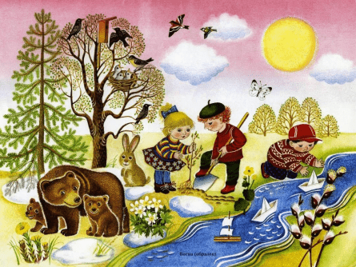
Муниципальное бюджетное дошкольное образовательное учреждение
города Иркутска детский сад «Сказка».
Комплект интерактивных игровых фонов для детей старшего дошкольного возраста
по лексической теме «Весна. Признаки весны»
Подготовила учитель-логопед
Дементьева Ю.Г.
г. Иркутск, 2021-2022

Slide 2
Рекомендации для родителей.
Уважаемые родители !
Представленный комплект игровых фонов, поможет вашим детям в интересной и непринуждённой форме,
закреплять свои знания и речевые компоненты по теме «Весна, признаки весны». Игровой фон представлен из
инструкции, которую Вы зачитываете своему ребёнку и самого игрового задания, которое выполняет ребёнок обязательно проговаривая вслух.
Системные требования к работе с игровыми фонами: операционная система Windows 7 и выше, компьютер (ноутбук), наличие колонок или наушников, мышка.
Важно выполнять рекомендации в использовании интерактивного оборудования. Продолжительность непрерывного использования экрана не должна превышать для детей 5 – 7 лет 5 – 7 минут.
Чтобы запустить игру, необходимо перевести презентацию в режим просмотра, нажав кнопку «F5» или мышкой внизу справа на панели нажать кнопку «Показ слайдов»
На каждом игровом фоне чётко читаем инструкцию ребёнку, следим, чтобы ребёнок проговаривал вслух, опираемся на предполагаемый ответ ребёнка в скобках.

Slide 3
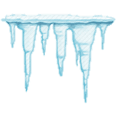
Игра «Нажимай - называй»
- Нажимай на капельки по порядку, называй картинки.
- Какое время года? (Это весна)
9
(Дерево)
4
6
(Ветка)
7
(Птица, скворец)
5
(Скворечник)
8
(Сосульки)
2
3
1
(Мальчик идёт запускать
кораблик)
(Подснежник)
(Ручеёк, ручей)
(Проталины)

Slide 4
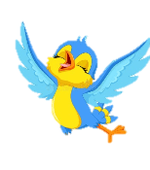
Игра «Один-много»
- Нажимай на стрелочку, говори по образцу:
- На дереве что? (- На дереве гнездо.)
- На деревьях что? (– На деревьях гнёзда.)
(Сосулька тает, капает – сосульки ………………….)
(На дереве гнездо – на деревьях гнёзда.)
(На ветке почка – на ветках ………...)
(Подснежник расцвёл, цветёт – подснежники………)
(Ручей бежит, течёт, журчит – ручьи …………….)
(Птица поёт – птицы ………..)

Slide 5
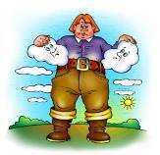
Игра «Назови ласково»
Нажимай на треугольники, называй по цвету
картинки у великана и гнома.
(Голубенький ручеёк.)
(Жёлтое солнце.)
(Голубой ручей.)
(Жёлтенькое солнышко.)
(Коричневенькое гнёздышко.)
(Зелёный лист.)
(Зелёненький листик.)
(Коричневое гнездо.)
(Фиолетовенькая тучка.)
(Фиолетовая туча.)
(Зелёненький кустик.)
(Зелёный куст.)

Slide 6
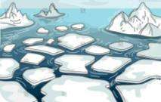
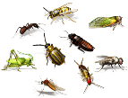
Игра «Подбери к слову подходящее слово, нажми на картинку, повтори»
Взрослый называет: - Набухают цветочки или почки?
Ребёнок: (- Набухают почки.) нажимает на выбранную картинку, проверяет себя
Набухают цветочки или почки?
(набухают почки)
Порхают, щебечут, вьют лисички или птички?
(порхают птички, …, ….)
Журчит, бежит, течёт грач или ручей?
(журчит ручей, …, ….)
Трещит, раскалывается, ломается дерево или лёд?
(трещит лёд, …, ….)
Прилетают насекомые или птицы?
(прилетают птицы)

Slide 7
Игра «Назови фотографии»
Назови фотографии, которые сделал фотограф в весеннем лесу, нажимай на фото.
(Это фото ручья или ручейка, это фото ласточек и т.д.)
(Это фото ручейка.)
(Это фото ласточек.)
(Это фото дерева.)
(Это фото веток,
почек.)
(Это фото ласточки.)
(Это фото сосульки.)
(Это фото облаков.)
(Это фото ветки,
почки.)
(Это фото ручейков.)
(Это фото гнезда.)
(Это фото облака.)
(Это фото деревьев.)
(Это фото
подснежника.)
(Это фото сосулек.)
(Это фото гнёзд.)
(Это фото
подснежников.)

Slide 8
Игра «Чему – кому рада капелька?»
- Нажимай на капельку и назови чему или кому она радуется? (Капелька рада дереву. и т.д.)
(Капелька рада гнезду.)
(Капелька рада ...)
(Капелька рада дереву.)
(Капелька рада проталинам.)
(Капелька рада …, …..)
(Капелька рада …..)
(Капелька рада веткам, почкам.)
(Капелька рада ...)
(Капелька рада ...)
(Капелька рада ...)
(Капелька рада ...)

Slide 9
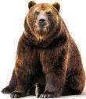
Игра «Кто спрятался в весеннем лесу?»
Угадай и назови чьи уши и чей хвост? (Это беличий хвост. Это лисьи уши.) и т.д.
Проверь себя, нажми на фрагменты картинок.

Slide 10
Игра «За кем, за чем наблюдает Саша?»
Посмотри и скажи за кем или за чем наблюдает Саша? Нажми на картинку, проверь себя.
(Саша наблюдает за ласточками. Саша наблюдает за льдиной.) и т.д.

Slide 11
Игра «О ком, о чём думает капелька?»
Нажми на облачко и скажи о ком, о чём думает капелька? (Капелька думает о скворечниках.
Капелька думает о деревьях.) и т.д.
(Капля думает о ласточках.)
(Капля думает о скворечниках.)
(Капля думает о ...)
(Капля думает о ... )
(Капля думает о ... )
(Капля думает о ... )
(Капля думает о ... )
(Капля думает о ... )

Slide 12
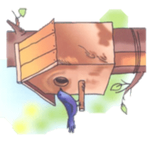
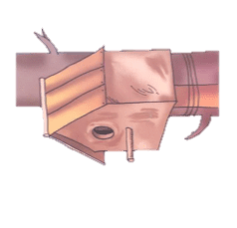
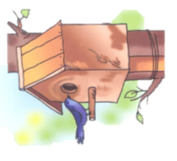
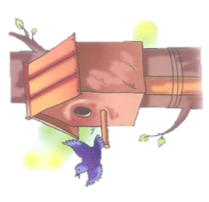
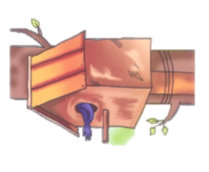
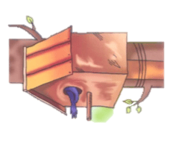
Игра «Что делает скворец?»
Послушай меня, правильно нажми на картинку,
проверь себя, повтори.
Нажми на картинку, где скворец вылетел из скворечника.
Что сделал скворец?
(Скворец вылетел из скворечника)
Нажми на картинку, где скворец залетел в скворечник.
Что сделал скворец?
(Скворец залетел в скворечник)

Slide 13
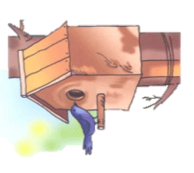
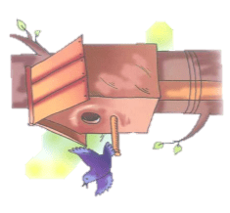
Игра «Что делает скворец?»
Послушай меня, правильно нажми на картинку,
проверь себя, повтори.
Нажми на картинку, где скворец прилетел к скворечнику.
Что сделал скворец?
(Скворец прилетел к скворечнику)
Нажми на картинку, где скворец улетел от скворечника.
Что сделал скворец?
(Скворец улетел от скворечника)

Slide 14
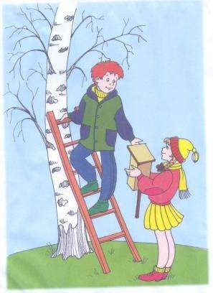
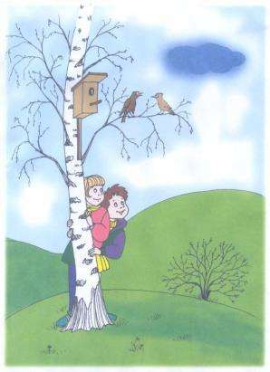
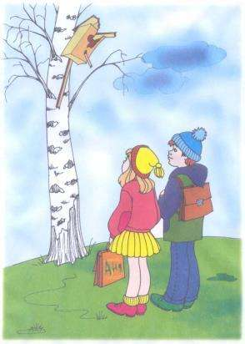
Игра «Что было сначала, что потом?»
Посмотри на картинки. Определи, что было сначала, что потом? Найди первую картинку - нажми цифру 1, найди вторую картинку – нажми цифру 2, найди третью картинку – нажми цифру три.
Смотри на картинки, расскажи историю.

Slide 15
Молодец !!!

